Slide 1

重邮802 数据结构代码课程
数据结构强化阶段
第3节 栈队应用与串匹配
阶段：强化 ｜ 主讲：牙膏学长 ｜ 预计35分钟 ｜ 资料答疑：伴梦研途QQ群
1 / 15

Slide 2
引题 · 从结构到应用
正课开始
栈和队列的几种典型用法
• 基础阶段已练过栈的 Push、Pop 和队列的 EnQueue、DeQueue；本节直接使用这些操作
• 本节练习括号匹配、中缀转后缀、后缀求值、判回文和双栈模拟队列
• 栈题关注后进先出如何派上用场；双栈队列题关注怎样保持先进先出
• 这些知识会出现在填空和程序阅读中；题集 3答7 可用于练习后缀求值的栈过程
2 / 15

Slide 3
应用一 · 括号匹配
一个栈：遇左括号压栈，遇右括号弹栈比对
bool BracketMatch(char str[], int n){
SqStack S; InitStack(S);
for(int i = 0; i < n; i++){
if(str[i]=='(' || str[i]=='[' || str[i]=='{') Push(S, str[i]);
else if(str[i]==')' || str[i]==']' || str[i]=='}'){ // 只拦右括号，其他字符跳过
if(IsEmpty(S)) return false; // ① 右括号多了
char top; Pop(S, top);
if((top=='(' && str[i]!=')') || (top=='[' && str[i]!=']') ||
(top=='{' && str[i]!='}')) return false; // ② 类型不匹配（交叉）
}
}
return IsEmpty(S); // ③ 左括号多了
}
• 分支必须写 else if 只拦右括号：写 else 会把字母数字运算符当右括号
• 写 else 时 a+(b*c) 扫到 a 就弹栈误判失配
3 / 15

Slide 4
应用一 · 失配分析
三种失配：右多了、类型交叉、左括号多了
失配情况 | 什么时候发生 | 例子
右括号多了 | 扫描中遇到右括号时栈已空 | “())” 第二个右括号无左可配
类型交叉 | 弹出的左括号与当前右括号不是一对 | “[(])” 弹出“(”遇“]”失配
左括号多了 | 全部字符扫完栈仍非空 | “(()” 剩一个左括号没配上
• 三种情况各自 return false，全配上且栈空才 return true；最后一句 IsEmpty(S) 专管第三种
• 先自己判两个串：“[()]”与“[(])”只差一个字符，结果一样吗？答案在讲
4 / 15

Slide 5
表达式求值 · 中缀转后缀
中缀转后缀四条规则：数输出、左括号压、右括号弹到左括号
扫描到 | 处理动作 | 要点
操作数 | 直接输出到后缀串 | 不进栈
左括号 | 压栈 | 等右括号来配对
右括号 | 弹栈并输出直到左括号 | 左括号弹出但不输出
运算符 | 弹出栈里优先级大于等于它的，再压自己 | 大于等于就是左结合，同级先弹左边
• 同级运算符按左结合处理：弹出栈顶后再压入当前运算符。
• 右括号遇到左括号就停；扫描结束后再弹出栈里剩下的运算符。
5 / 15

Slide 6
表达式求值 · 后缀求值
后缀求值：遇数压栈、遇运算符弹两个，先弹的是右操作数
int EvalPostfix(char postfix[]){
SqStack S; InitStack(S);
for(int i = 0; postfix[i] != '\0'; i++){
char c = postfix[i];
if(c >= '0' && c <= '9'){ int x = c - '0'; Push(S, x); }
else{
int b, a; Pop(S, b); Pop(S, a); // 先弹的是右操作数
if(c == '+') Push(S, a + b); else if(c == '-') Push(S, a - b);
else if(c == '*') Push(S, a * b); else Push(S, a / b);
}
}
int result; Pop(S, result); return result;
}
• 栈后进先出：后压入的是表达式右边的操作数；减法和除法若颠倒操作数，结果会错
• 扫完全部字符栈里只剩一个数就是结果；每个字符处理一次，时间 O(n)
本例使用单个数字字符；多位数表达式需按操作数分词后再入栈。
6 / 15

Slide 7
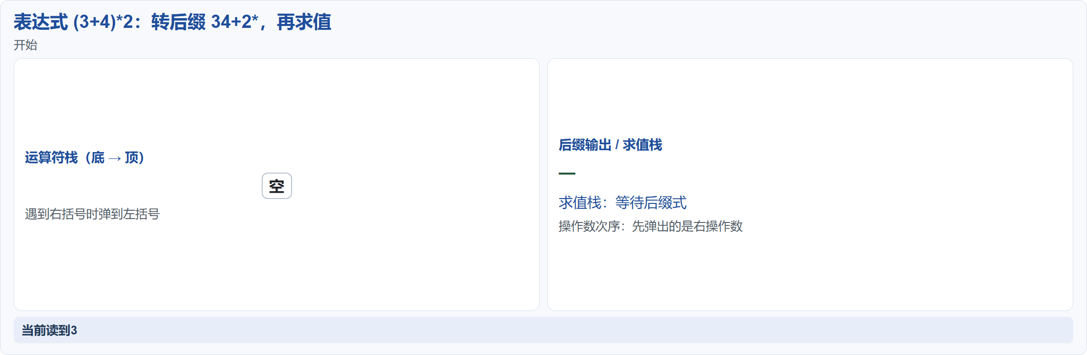
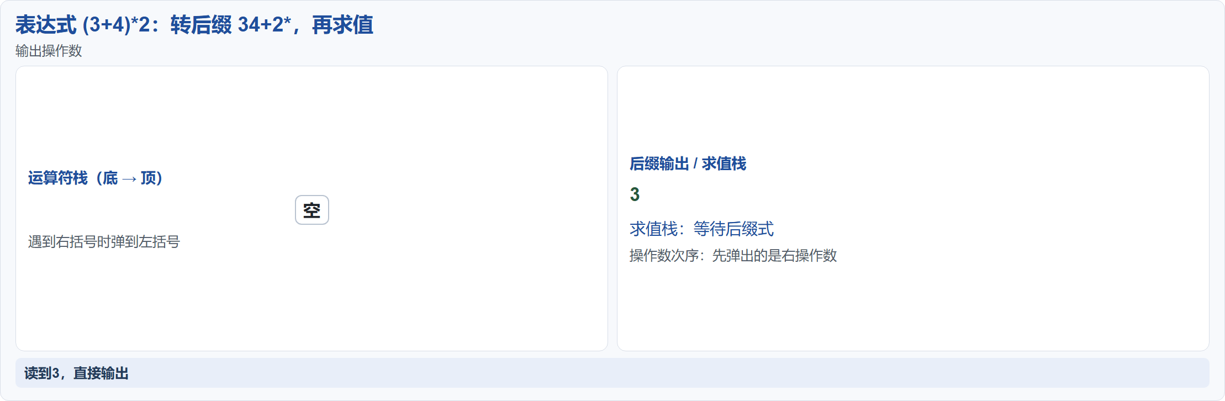
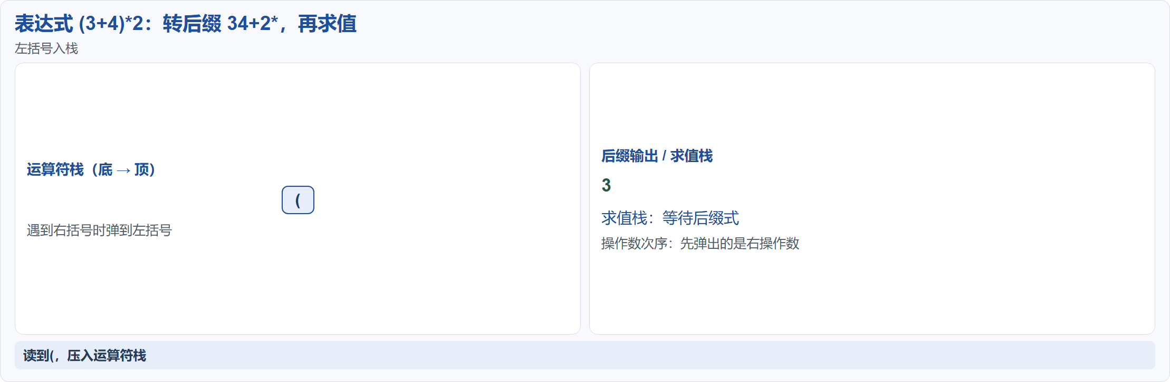
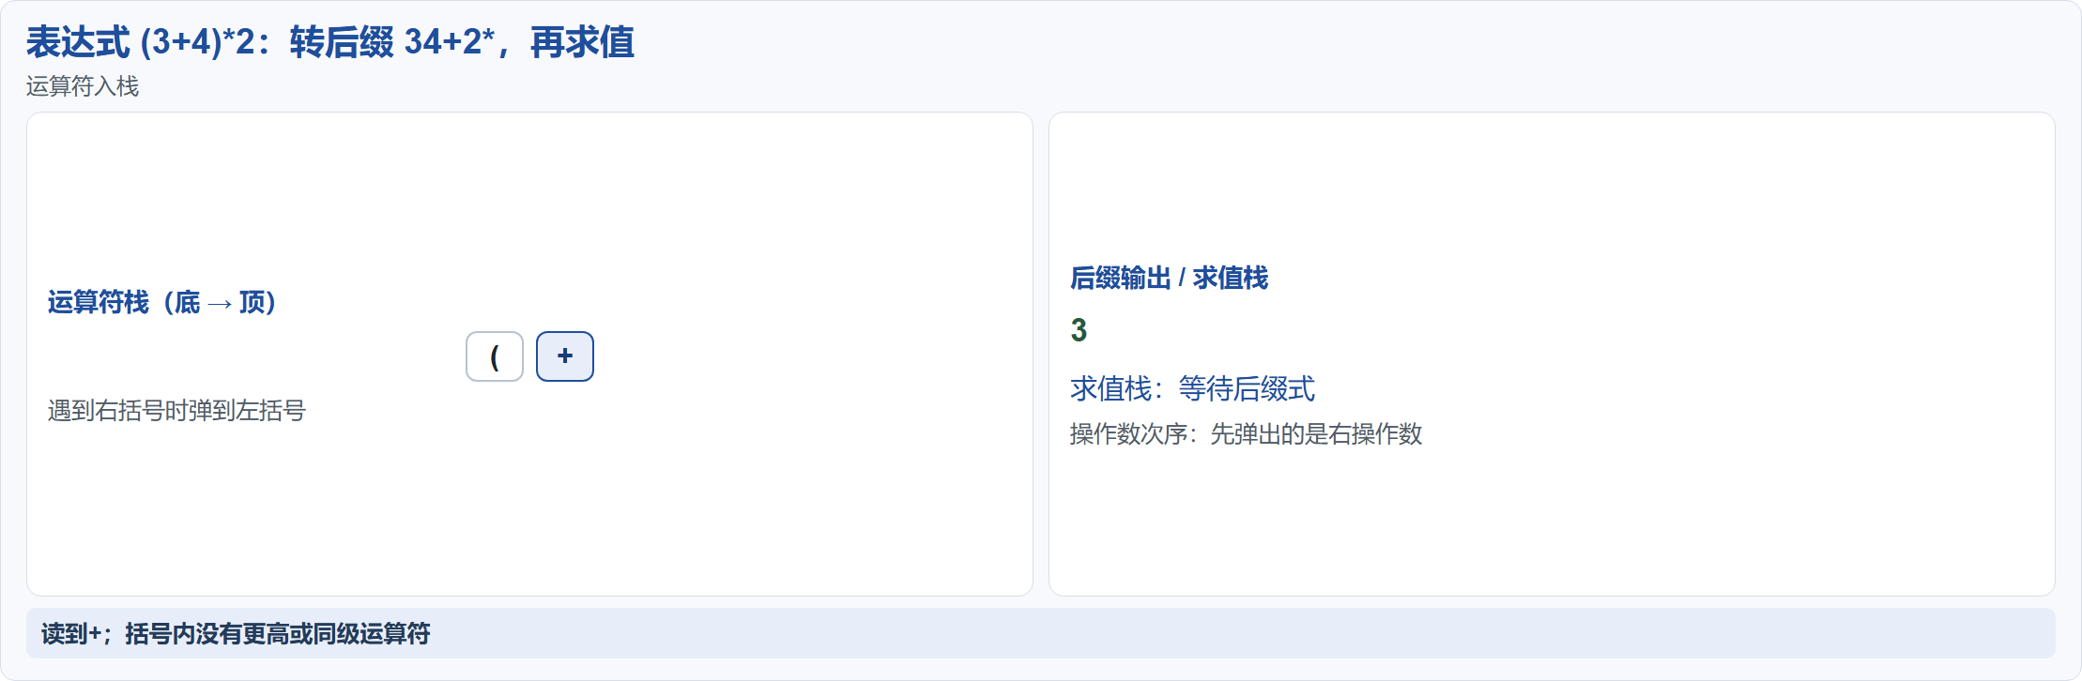


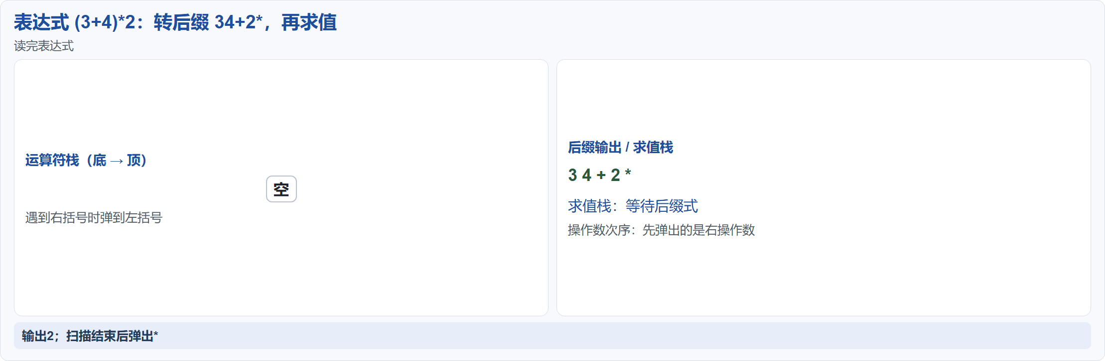
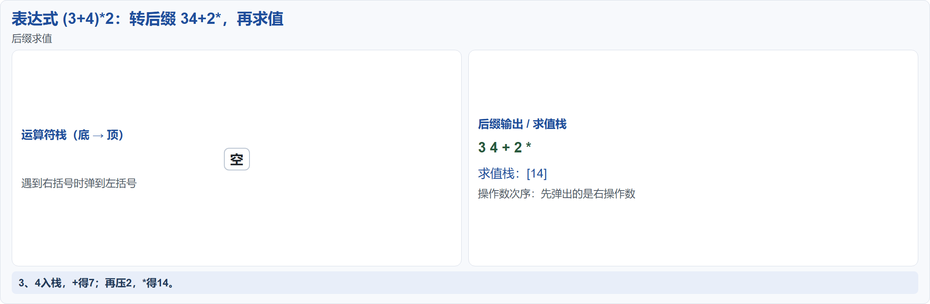
表达式求值 · 动画推演
表达式 (3+4)*2：转后缀 34+2*，再求值
7 / 15

Slide 8
应用三 · 判回文
判回文：前半压栈后半比对，一个返回值表达两种结局
bool IsPalindrome(LinkList L, int n){
SqStack s; InitStack(s);
LNode *q, *p = L->next;
for(int i = 1; i <= n / 2; i++){ Push(s, p); p = p->next; } // 前半压栈
if(n % 2 == 1) p = p->next; // 奇数长度跳过中点
while(p != NULL){
Pop(s, q);
if(p->data != q->data) break;
else p = p->next;
}
return IsEmpty(s); // 栈空则是回文
}
• 失配 break 时栈里还有没弹完的元素，栈非空；全匹配弹了 n/2 次刚好栈空，一个返回值管两种结局
• 边界在奇数长度那句：先跳过一个中点再比对；忘跳会拿中点和后半第一个元素比
8 / 15

Slide 9
应用四 · 双栈模拟队列
双栈模拟队列：s1 管入、s2 管出，s2 空了才倒
SqStack s1, s2;
bool EnQueue2(int x){ return Push(s1, x); }
bool DeQueue2(int &x){
if(!IsEmpty(s2)) return Pop(s2, x);
while(!IsEmpty(s1)){ int t; Pop(s1, t); Push(s2, t); } // 倒一次，顺序反一次
if(IsEmpty(s2)) return false;
return Pop(s2, x);
}
• 转入 s2 后，最早入队的元素位于栈顶，之后可按入队顺序出队
• 只有 s2 空了才倒：s2 还有货就倒，新元素会排到旧元素前面，顺序就乱了
• 均摊 O(1)：每个元素最多倒一次、弹一次；每次都倒退化成 O(n)
9 / 15

Slide 10
串匹配 · 思想
从 BF 到 KMP：主串指针 i 永不回溯
对比项 | BF | KMP
失配后谁动 | 主串 i 回到本轮起点加一 | 主串 i 不动，模式串 j 退到 next[j]
依据 | 换个起点逐个重试，怕漏 | 已匹配的前缀与主串对齐，不用再比
最坏时间 | O(nm) | O(n+m)
• KMP 复用已经匹配过的信息：主串指针 i 不回退，模式串按 next 调整位置。
• next 的定义和手算见 C2-A 第6节，本节只看它怎样减少重复比较。
本节不重讲 next 表手算。
10 / 15

Slide 11
模板卡
本节模板卡：辅助栈逆序（模板14）
模板 | 适用场景 | 骨架 | 复杂度
模板14 辅助栈逆序 | 判回文、倒数第 k、需要逆序输出的一类题 | 要逆序的部分压栈，再逐个弹出比对或输出 | O(n) 与 O(n)
考过哪里：题集 3算5、3算7、3答7 同类；3算14 是队列变式；3答3、3答4、3答12、3答13、3算6 同属本节应用的题源
11 / 15

Slide 12
小结与课后任务
五个应用一张表，两道课后题
应用 | 关键动作 | 最容易错的
括号匹配 | 遇左压、遇右弹并比对 | else 把字母数字运算符当右括号
中缀转后缀 | 数输出、括号成对、运算符弹大于等于再压 | 右括号处理忘了左括号弹出不输出
后缀求值 | 遇数压、遇运算符弹两个算完再压 | 两个操作数次序搞反
判回文 | 前半压栈、后半逐个比对 | 奇数长度忘了跳过中点
双栈模拟队列 | s1 入 s2 出、s2 空才倒 | 每次都倒退化成 O(n)
• 跟练：默写括号匹配、后缀求值。
• 复习练习：3算5、3算7、3答7回忆本节栈应用；3算14回顾 C2-A 链式队列。答案页在本节末尾。
12 / 15

Slide 13
参考答案 · 跟练题一
跟练题一参考答案：括号匹配默写（自行对照）
bool BracketMatch(char str[], int n){
SqStack S; InitStack(S);
for(int i = 0; i < n; i++){
if(str[i]=='(' || str[i]=='[' || str[i]=='{') Push(S, str[i]);
else if(str[i]==')' || str[i]==']' || str[i]=='}'){ // 只拦右括号，其他字符跳过
if(IsEmpty(S)) return false; // ① 右括号多了
char top; Pop(S, top);
if((top=='(' && str[i]!=')') || (top=='[' && str[i]!=']') ||
(top=='{' && str[i]!='}')) return false; // ② 类型不匹配（交叉）
}
}
return IsEmpty(S); // ③ 左括号多了
}
• 三个 return false 对应三种失配；最后一句 return IsEmpty(S) 专管左括号多了
13 / 15

Slide 14
参考答案 · 跟练题二
跟练题二参考答案：后缀求值与表达式求值
int EvalPostfix(char postfix[]){
SqStack S; InitStack(S);
for(int i = 0; postfix[i] != '\0'; i++){
char c = postfix[i];
if(c >= '0' && c <= '9'){ int x = c - '0'; Push(S, x); }
else{
int b, a; Pop(S, b); Pop(S, a); // 先弹的是右操作数
if(c == '+') Push(S, a + b); else if(c == '-') Push(S, a - b);
else if(c == '*') Push(S, a * b); else Push(S, a / b);
}
}
int result; Pop(S, result); return result;
}
• 后缀形式34+2*；按单个数字字符求值，结果为14。
14 / 15

Slide 15
参考答案 · 复习练习
复习练习参考答案（自行对照）
• 3算5 括号匹配：复现本节算法，检查 else if 是否只处理右括号
• 3算7 中缀转后缀：按 P5 规则手算，运算符弹出条件为大于等于
• 3答7 表达式求值：把 P7 的栈状态逐步写全，先弹出的是右操作数
• 3算14 循环链表实现队列：回顾 C2-A 链式队列，检查 rear 移动、判空和队满处理
15 / 15

